Slide 1
Selvitys sosiaali- ja terveydenhuollon monikanavarahoituksen purkamisen vaihtoehdoista
Tiedotustilaisuus 26.3.2015

Slide 2
Parlamentaarinen työryhmä
Toimikausi: 18.3.2014 - 28.2.2015
Tehtävä:
sosiaali- ja terveydenhuollon monikanavaisen rahoituksen purkamisen vaihtoehtoja koskevan selvityksen laatiminen
rahoituksen selkiyttäminen, sen ongelmien poistaminen ja osaoptimoinnin mahdollisuuksien vähentäminen
huomioitava mm. palveluiden saatavuus ja oikeudenmukaisuus, valinnanvapaus sekä meneillään olevat uudistukset
Toimeksiannon mukaan huomioitava sote-uudistus
sote-järjestämislaki kuitenkin raukesi eduskunnassa työryhmän työn aikana
Työn tueksi THL on laatinut raportin Sosiaali- ja terveydenhuollon keskeiset rahavirrat (THL Raportti 22/2014)

Slide 3
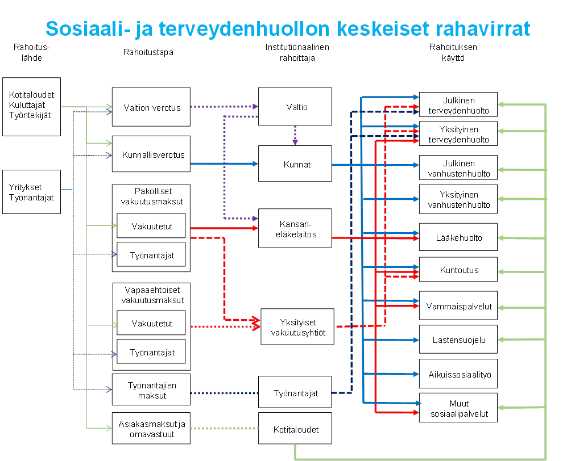
Nykyinen sote-rahoitusjärjestelmä
Lähde: Sosiaali- ja terveydenhuollon keskeiset rahavirrat, THL 2014

Slide 4
Rahoitusjärjestelmän monikanavaisuus
Rahoitus kootaan useista lähteistä ja kohdennetaan palveluntuotantoon monen rahoittajan kautta
Rahoittajina valtio, kunnat, kotitaloudet, Kela, työnantajat, yksityiset vakuutusyhtiöt
verotulot, lakisääteiset ja vapaaehtoiset vakuutusmaksut, asiakasmaksut
Rahoitus voi ohjautua julkiseen tai yksityiseen palveluntuotantoon

Slide 5
Sosiaali- ja terveydenhuollon rahoitus 2012 (Lähde:Sosiaali- ja terveydenhuollon keskeiset rahavirrat, THL 2014)
Rahoittajat
Kokonaismenot vuonna 2012 25,8 mrd. €
Rahoitustapa

Slide 6
Monikanavaisuuden haasteita
Rahoitusjärjestelmän näkökulmasta epätarkoituksenmukaiset kannusteet
Kannuste siirtää kustannuksia rahoittajalta toiselle, ns. haitallinen osaoptimointi
Eri rahoituskanavissa toisistaan riippumaton päätöksenteko
Päällekkäisyys
Alueelliset ja väestöryhmien väliset erot palvelujen saatavuudessa
Vaikutukset henkilöstön saatavuuteen

Slide 7
Monikanavaisuuden purkamisen mahdollisia keinoja
Ongelmana ei ole niinkään rahoituksen keräämisen monikanavaisuus, vaan rahoituksen kohdentamisen monikanavaisuus
Tavoitteena haittojen vähentäminen
Haittoja voidaan vähentää:
vähentämällä päätöksenteon eri kanavia
vähentämällä rahoitusvastuun ja päätöksenteon tahoja
vähentämällä eri kanavien päällekkäisyyksiä

Slide 8
Työryhmän laatimat linjaukset sekä vaihtoehtoiset mallit

Slide 9
Työryhmän linjaukset rahoitusuudistuksen tavoitteiksi
Sosiaali- ja terveydenhuolto perustuu lähtökohtaisesti yhteisesti rahoitettuihin palveluihin
Rahoituksen kerääminen ja kohdentaminen perustuu oikeudenmukaisina pidettyihin perusteisiin
Rahoitusjärjestelmä tulee uudistaa siten, että se sisältää kannusteet kokonaistaloudellisesti kustannustehokkaaseen ja vaikuttavaan toteutukseen

Slide 10
Huomioita mallivaihtoehtojen laatimisesta
Rahoitusmallivaihtoehdot ovat yleisellä tasolla kuvattuja periaatteellisia vaihtoehtoja
Niiden sisältämiä elementtejä on mahdollista yhdistellä eri tavoin
Mallien rahavirtojen suuruus voidaan arvioida, kun malleista on tehty tarkempia linjauksia
Jatkotyössä tulee tarkentaa yksityiskohtia sekä selvittää tarkempia taloudellisia ja muita vaikutuksia

Slide 11
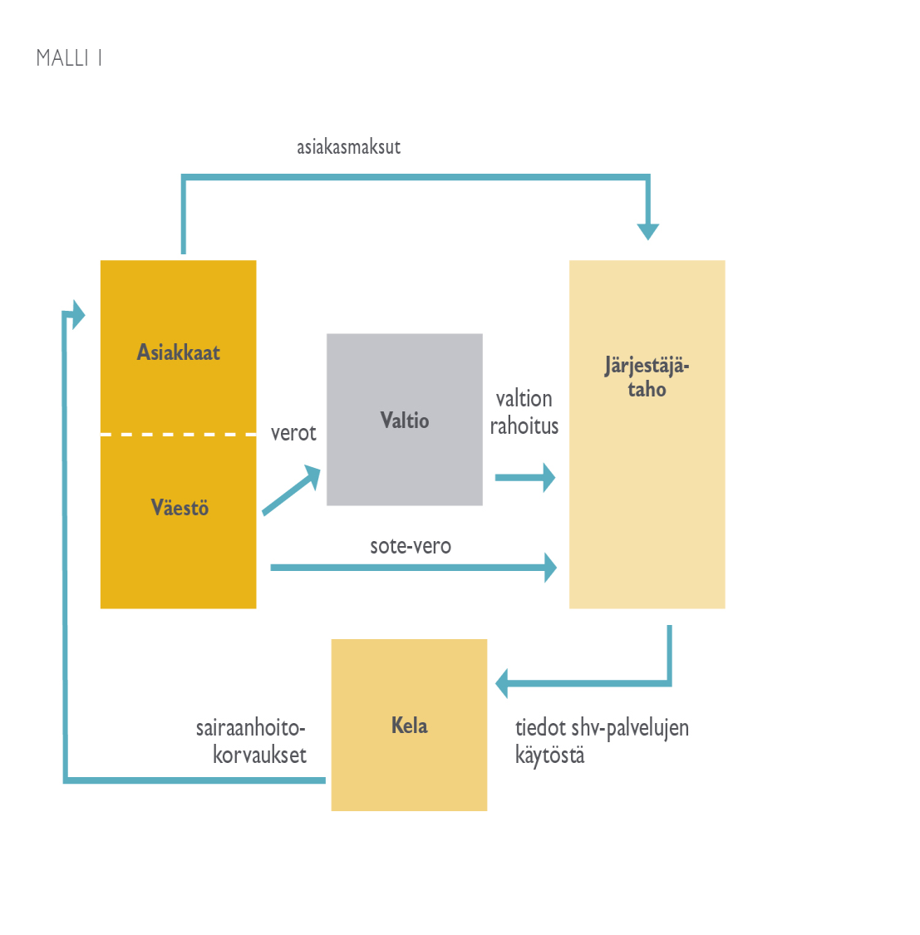
Malli 1. Alueellinen järjestäjä-rahoittaja, jolla verotusoikeus
Järjestäjällä on alueellisilla vaaleilla valittu valtuusto ja verotusoikeus
Sairaanhoitovakuutuksen tulot kerätään osana tätä veroa, mutta korvaukset säilyvät
Kunnilla ei rahoitusvastuuta

Slide 12
Malli 1
Mahdollisia vaikutuksia:
Vastuu rahoituksesta yhdellä toimijalla vähentää mahdollisuuksia siirtää rahoitusvastuuta muille tahoille eli vähentää epäedullista osaoptimointia
Päätöksenteko on integroidusti nykyistä vahvemmilla ja osaavammilla toimijoilla, mikä voi johtaa toimintojen rationalisointiin
Kun järjestäjä-rahoittajilla on laaja autonomia, voidaan tarvita kansallista ohjausta, jottei synny voimakkaasti eriytyneitä alueellisia ratkaisuja
Kannusteiden rakentaminen hyvinvoinnin ja terveyden edistämiseen vaikeutuu, mahdollista kuitenkin kehittää esim. erillisellä valtion tuella

Slide 13
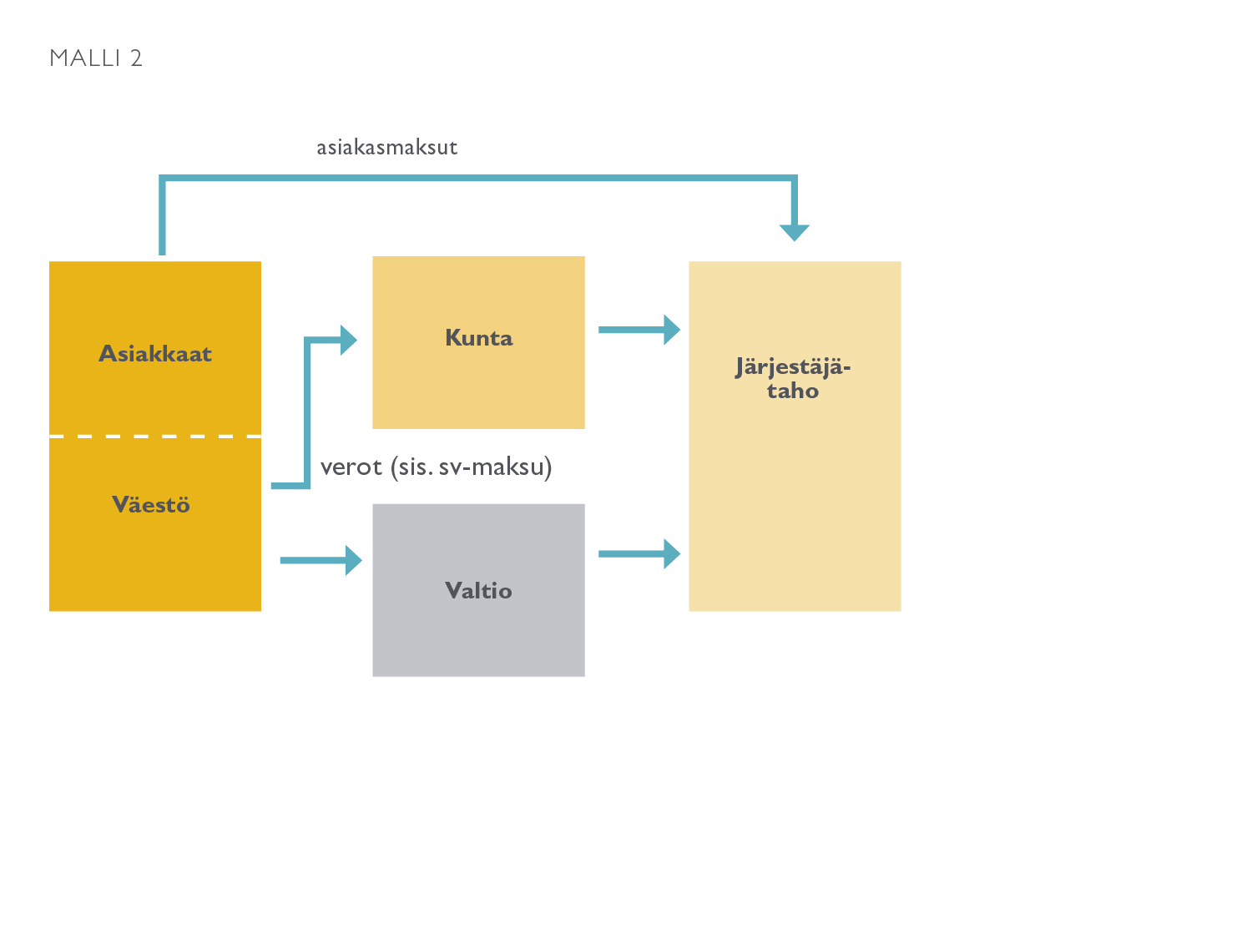
Malli 2. Alueellisesti yhdistetty rahoitus
Kunnat ja valtio keräävät rahoituksen verotuloina
Sairaanhoitovakuutuksia vastaavat tulot kerätään osana veroa, korvaukset poistuvat
Rahoitus kohdennetaan järjestämisvastuussa oleville kuntayhtymille

Slide 14
Malli 2
Mahdollisia vaikutuksia:
Päätösvalta palveluiden järjestämisestä ja rahoituksen käytöstä yhdellä taholla johtaa tehokkuuden lisäämiseen
Sairaanhoitokorvausten poistuminen poistaa mahdollisuuden siirtää niihin liittyviä kustannuksia kanavien välillä
Järjestäjillä on suhteellisen laaja autonomia, minkä vuoksi tarvitaan kansallista ohjausta, jottei synny alueellista eriytymistä
Kuntien maksuosuus säilyy, minkä vuoksi kunnille on mahdollista kehittää taloudellisia kannusteita hyvinvoinnin ja terveyden edistämiseen

Slide 15
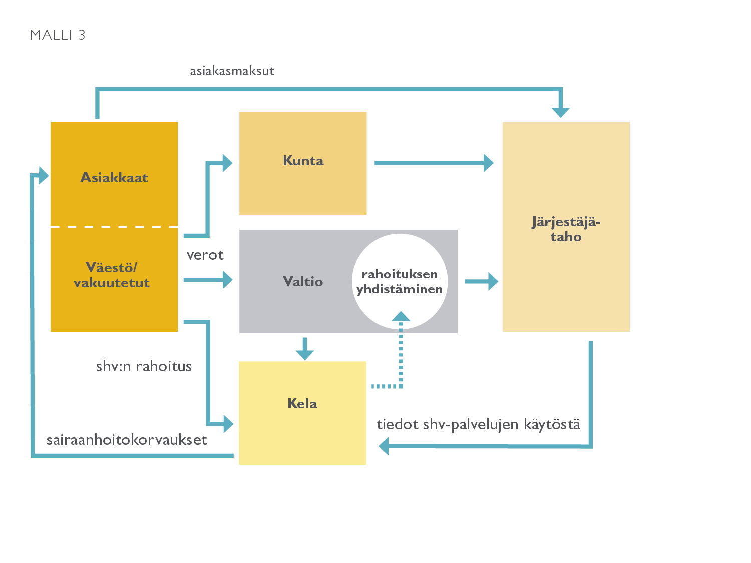
Malli 3. Kansallisesti yhdistetty valtion rahoitus ja sairaanhoitovakuutuksen tulot
Rahoitus kerätään kuten nykyään (kuntien ja valtion verot sekä sv-maksu)
Valtion nykyistä vastaava kuntien vos ja sairaanhoitovakuutusrahoitus yhdistetään kansallisesti
Rahoitus ohjataan järjestäjille, jotka hyötyvät mahdollisesti säästyvistä sairaanhoitokorvausrahoista
Sairaanhoitovakuutus-korvaukset maksetaan nykykäytännön mukaisesti

Slide 16
Malli 3
Mahdollisia vaikutuksia:
Järjestämisvastuullisten oikeus saada mahdollisesti säästyviä sairaanhoitovakuutuksen rahoja voi kannustaa rationalisoimaan palveluiden järjestämistä ja esimerkiksi lääkehoitoa
Järjestämisvastuullisen tahon edellytykset sote-palveluiden kokonaisuuden ohjaamiseen lisääntyvät
Rahoituksen kansallinen yhdistäminen korostaa kansallista ohjausta, mikä vahvistaa alueellista yhdenvertaisuutta
Kuntien maksuosuus säilyy, minkä vuoksi kunnille on mahdollista kehittää taloudellisia kannusteita hyvinvoinnin ja terveyden edistämiseen

Slide 17
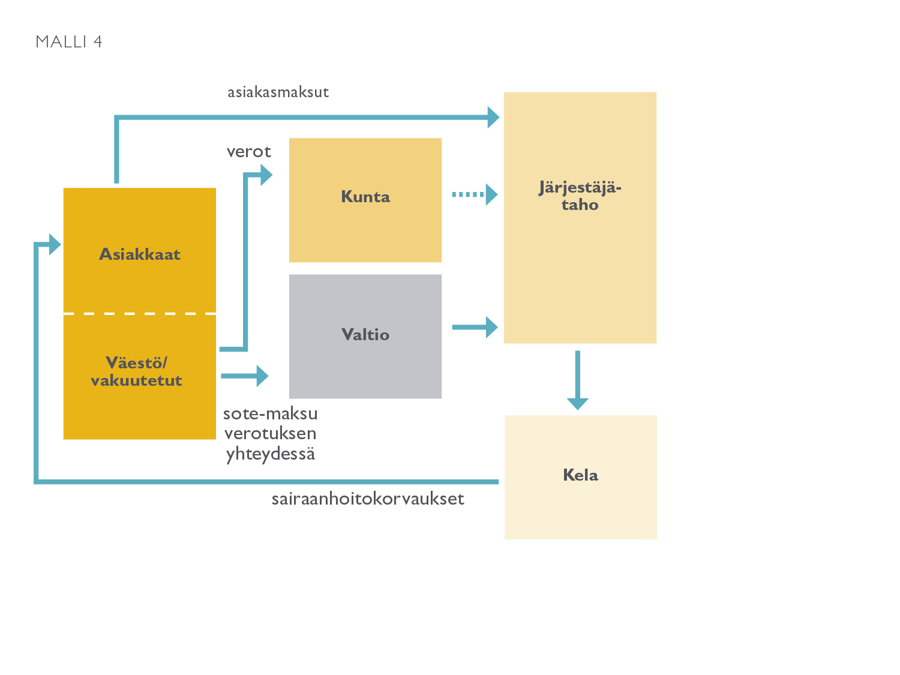
Malli 4. Valtion keräämä sote-maksu
Valtion verotuksen yhteydessä kerätään kansallisesti yhdenmukainen sote-maksu, jolla rahoitetaan kaikki sote-palvelut ja joka kohdennetaan järjestämisvastuullisille kuntayhtymille
Kunnat vastaavat kustannuksista, jos sote-maksu ei riitä

Slide 18
Malli 4
Mahdollisia vaikutuksia:
Järjestämisvastuullisella taholla on vastuu kaikesta rahoituksesta, mikä poistaa kannusteita siirtää kustannuksia toiselle kanavalle
Kansallisesti yhdenvertainen rahoituksen kerääminen kaventaa alueellisia eroja
Päätösvalta rahoituksen keräämisestä on valtiolla, mikä voi vahvistaa kansallista ohjausta
Mallissa kunnille on mahdollista kehittää taloudellisia kannusteita hyvinvoinnin ja terveyden edistämiseen

Slide 19
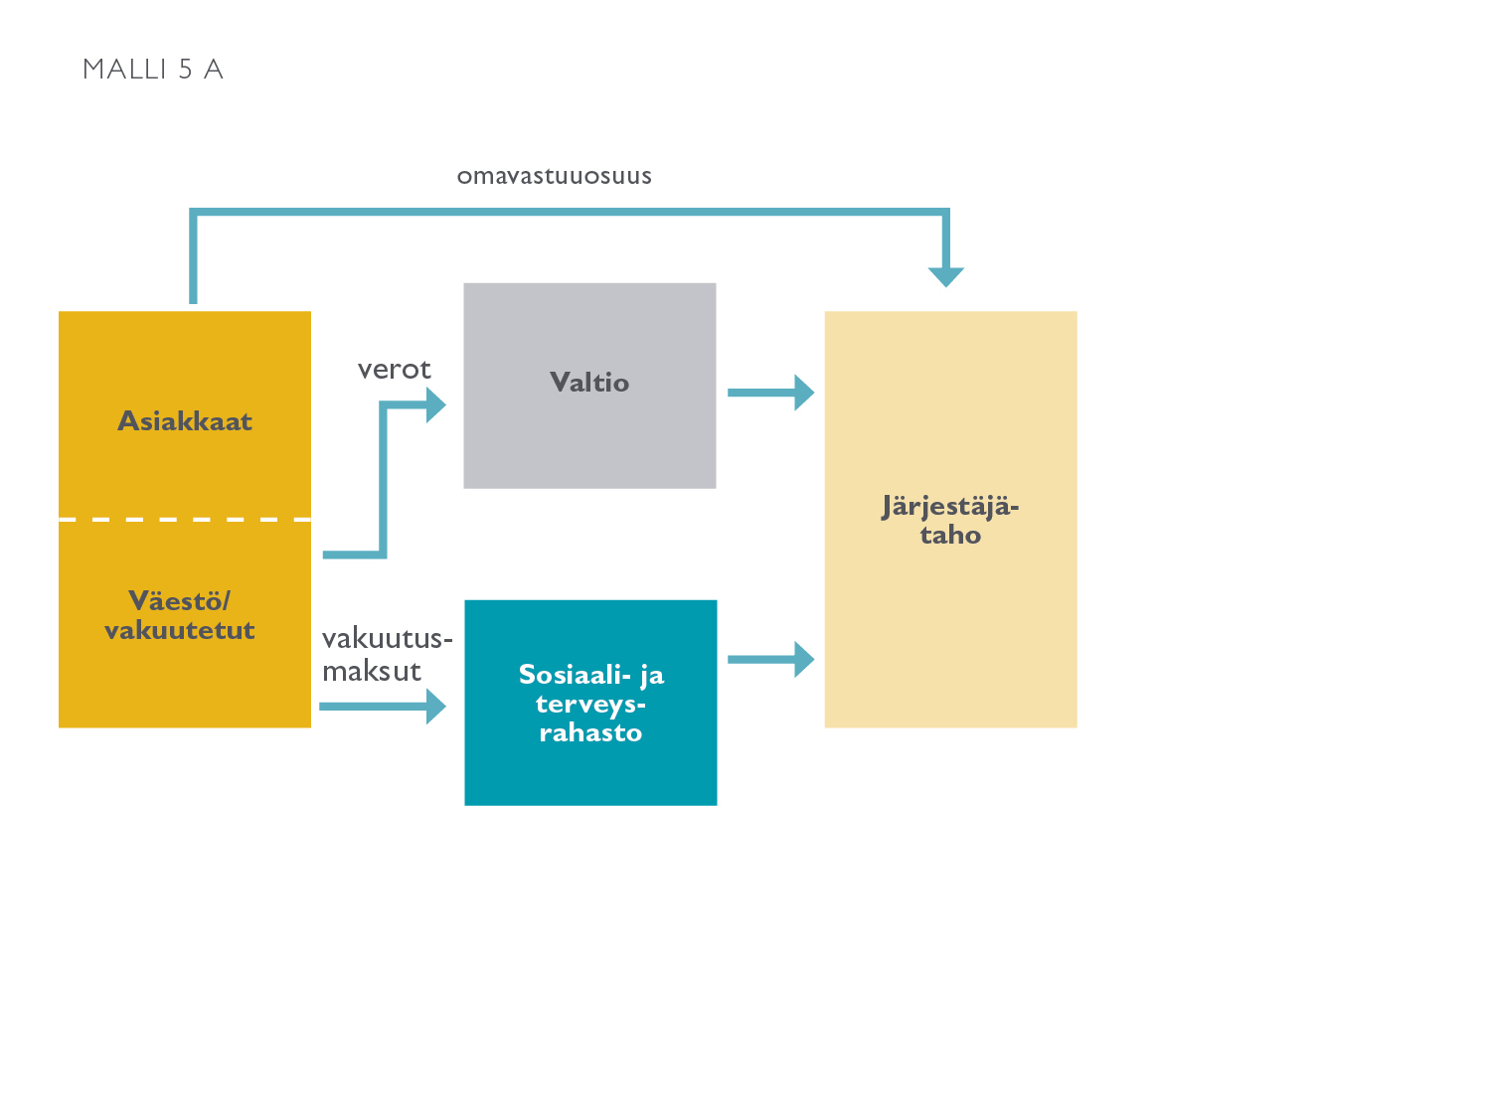
Malli 5A. Kansallinen sosiaali- ja terveysrahasto
Rahoitus kerätään kansalliseen rahastoon pakollisella vakuutuksella
Rahastosta katetaan kaikki sote-palveluiden kustannukset
Valtio vastaa joidenkin erityisryhmien vakuutusmaksuista

Slide 20
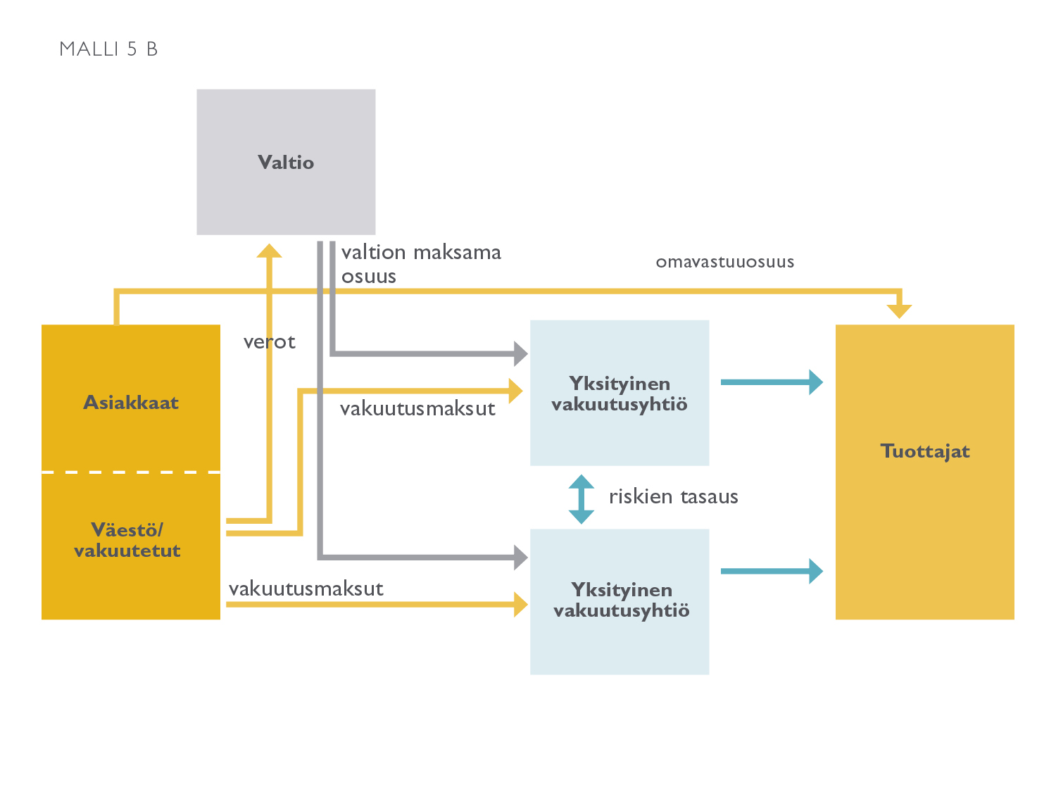
Malli 5B. Vakuutusyhtiöpohjainen malli
Rahoitus kerätään pakollisella vakuutuksella yksityisiin vakuutusyhtiöihin
Vakuutusyhtiö ei voi estää ketään tulemasta sen asiakkaaksi, minkä vuoksi yhtiöiden välillä riskien tasaus
Valtio vastaa joidenkin erityisryhmien vakuutusmaksuista

Slide 21
Erityiskysymyksistä
Rahoitusmallivaihtoehtojen lisäksi raportissa tarkasteltu toimeksiannon mukaisia erityiskysymyksiä, mm. työterveyshuolto, opiskeluterveydenhuolto ja matkakorvaukset
Nämä kysymykset on jätetty pääsääntöisesti mallitarkastelun ulkopuolelle, koska ne on mahdollista ratkaista malleista riippumatta eri tavoin
Jatkotyössä on selvitettävä, miltä osin raportissa esiin nostetut erityiskysymykset voisivat sisältyä järjestämisvastuullisen toimijan järjestämis- ja rahoitusvastuulle

Slide 22
Jatkotyöstä
Jatkotyössä tehdään tarkempaa taloudellisten ja muiden vaikutusten arviointia sekä täsmennetään yksityiskohtia
Raportin sisältämien erityiskysymysten tarkastelua on jatkettava
Jatkotyö kytkeytyy sote-rakenneuudistukseen
Molempien uudistusten jatkovalmistelu on välttämätöntä

Slide 23
Kiitos!

